Slide 1
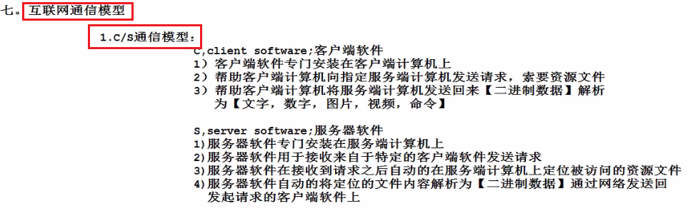
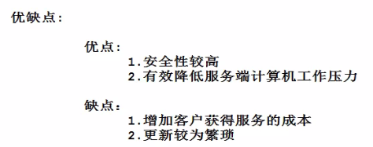
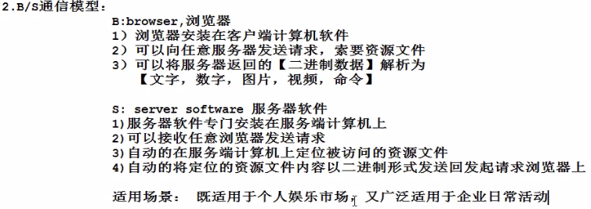
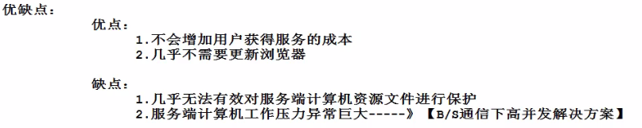
互联网通信模型
B/S是以后学习的方向

Slide 2
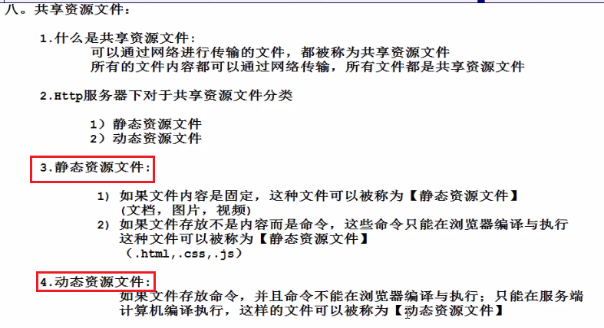
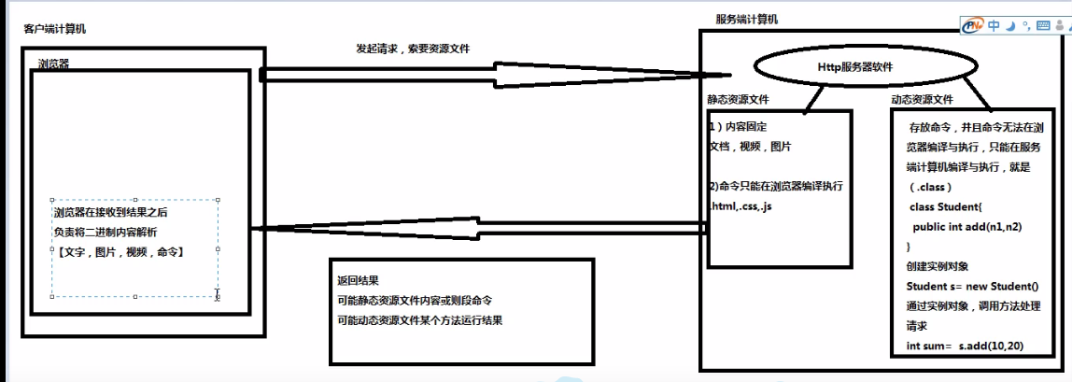
静态资源文件和动态资源文件的概念
例，java类是动态资源文件，它们不能在浏览器上运行，只能由服务器上的jvm进行编译，并运行
互联网通信流程

Slide 3
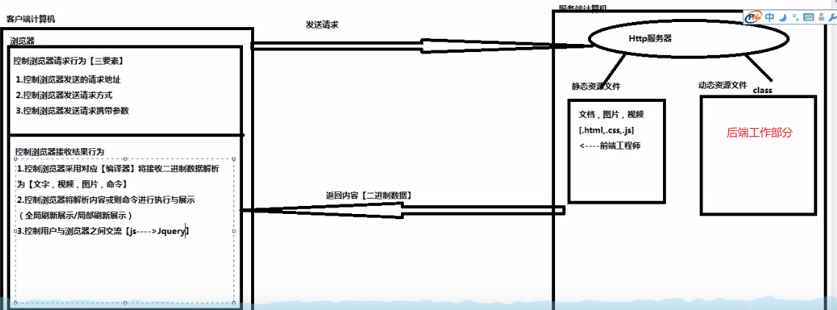
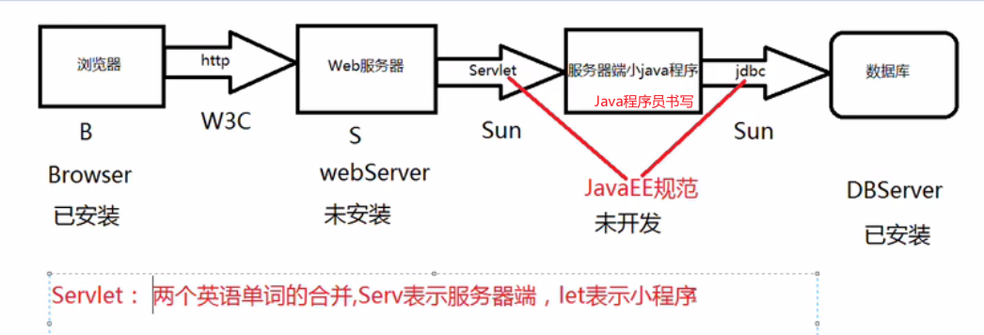
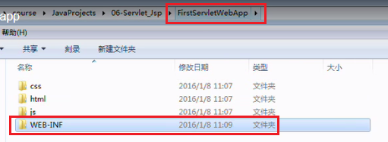
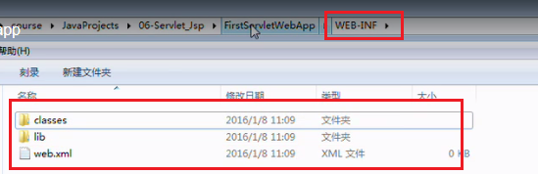
开发人员在互联网通信中的作用
创建Tomcat中后端控制文件，
一，必须有WEB-INFO且全部大写，中间必须加”-”,其他的css,html等等，不是必须要写的
二,在WEB-INFO必须有以下文件，名字必须严格按照此写法，这是规定好的
classes文件夹里放字节码文件，
lib里放jar包

Slide 4
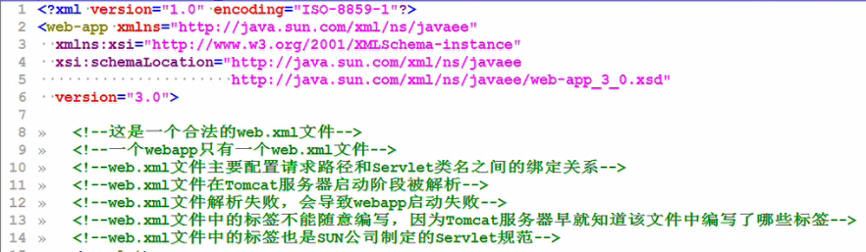
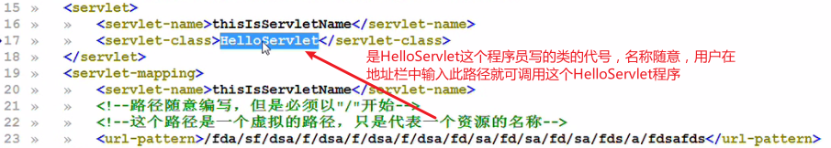
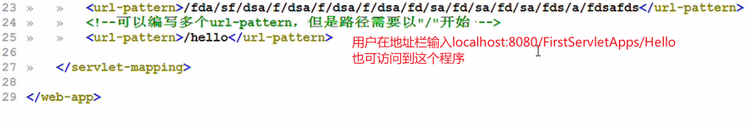
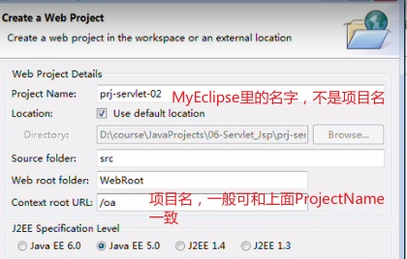
配置JavaEE环境，防止个人写Java程序时，导入类时找不到文件
找到Tomcat中的servlet-api.jar路径
E:\Program Files\apache-tomcat-7.0.108\lib\servlet-api.jar
把以上Tomcat路径中的servlet-api.jar包配置到classpath环境变量当中即可
例: CALSSPATH=E:\Program Files\apache-tomcat-7.0.108\lib\servlet-api.jar;
Servlet后台，web.xml文件配置标准格式
MyEclipse里的名字含义
myEclipse配置MySql数据库，直接把mysql源码包复制到项目的WEB-INF/lib目录里即可

Slide 5
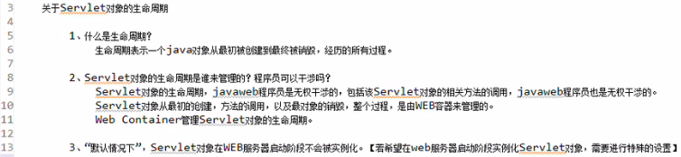
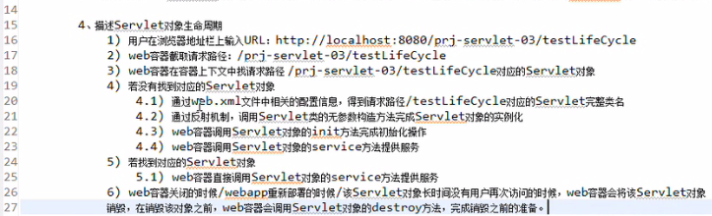
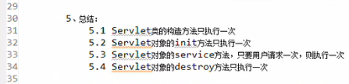
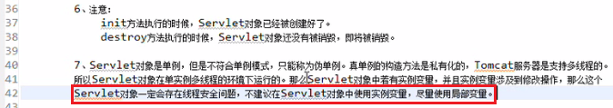
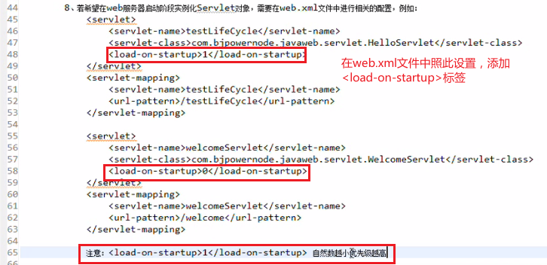
Servlet对象的生命周期
设置在web服务器启动阶段实例化Servlet对象,
本例是当多个对象同时存在时，<load-on-startup>中数越小，启动优先级越高

Slide 6
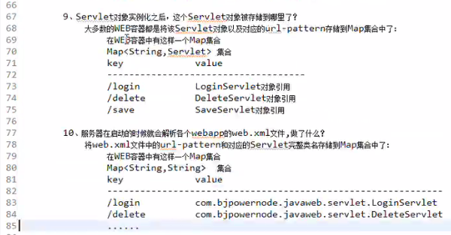
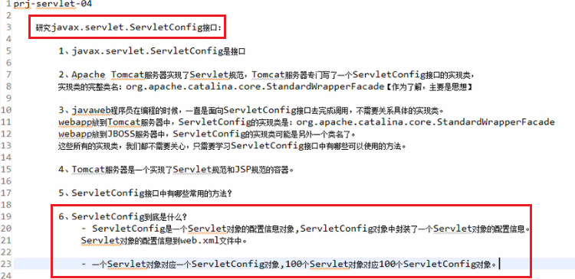
Servlet对象实例化之后存储位置
Servlet对象实例化之后的存储位置
Servlet对象实例化之前的存储位置
web服务器加载时，首先解析web.xml；
用户输入相关url路径后，Servlet对象会实例；
系统会根据路径首先在实例化后的存储的Map集合里找；
如果找不到，会在之前解析web.xml文件时预存的Map集合中找。
Servlet Config接口分析

Slide 7
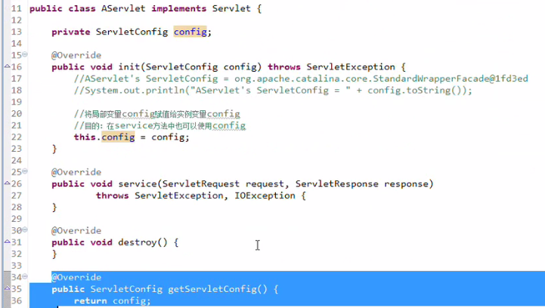
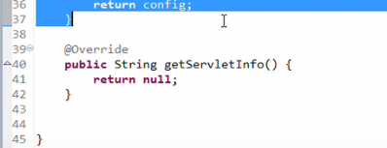
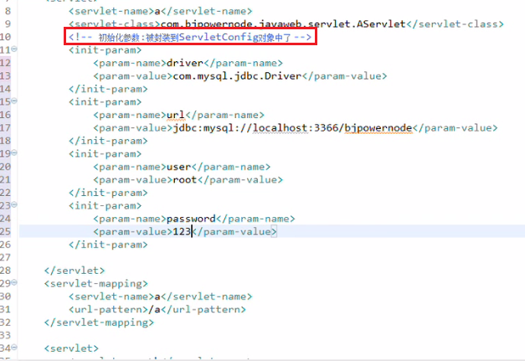
Servlet Config接口分析代码范例
1，Aservlet代码
这里程序员自定义个私有属性ServletConfig,实例变量，那下面service()方法就可以使用这个变量了
一个Servlet对应一个ServletConfig,一百个就对应一百个
而getServletConfig()方法，可供外部调用私有属性ServletConfig config;
2，xml文件写法范例，链接数据库的写法

Slide 8
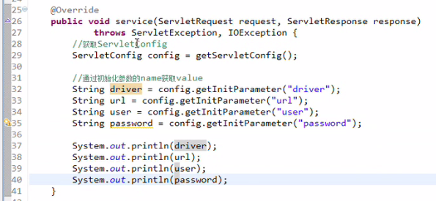
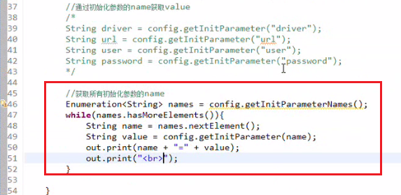
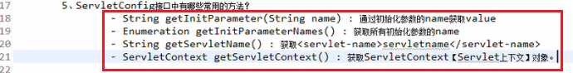
3.1，ServletConfig里getInitParemeter()方法范例
3.2，getInitParameterNames()方法
3.3，getServletName()方法
3.4，getServletContext()方法
4，ServletConfig里方法总结

Slide 9
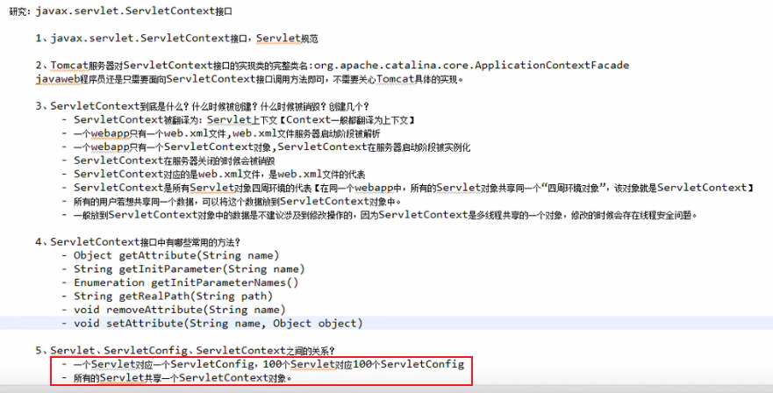
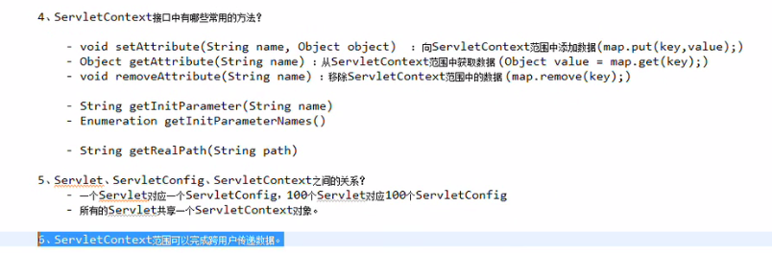
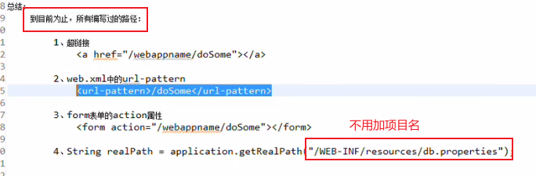
ServletContext接口概述
ServletContext对象也是在服务器启动阶段创建，即在服务器解析web.xml文件时创建

Slide 10
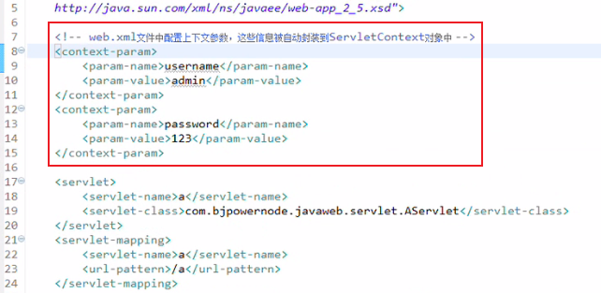
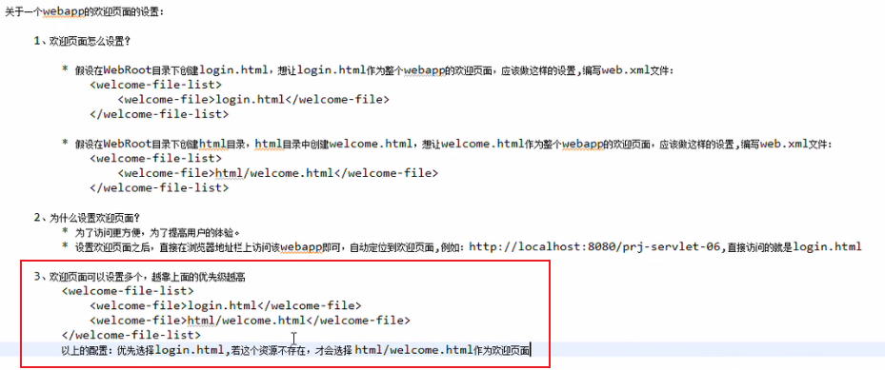
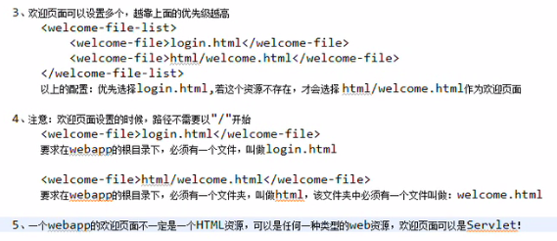
ServletContext对应的web.xml的写法
欢迎页面的作用
直接输入项目名就默认访问欢迎页面，不需输入login.html

Slide 11
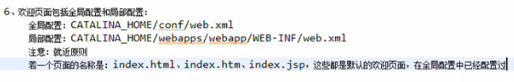
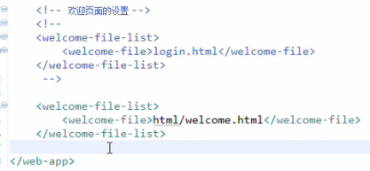
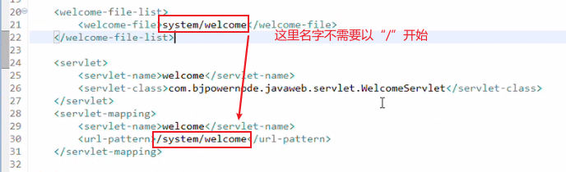
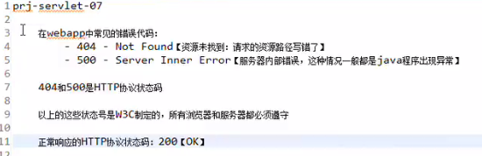
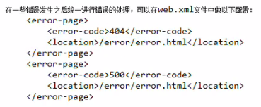
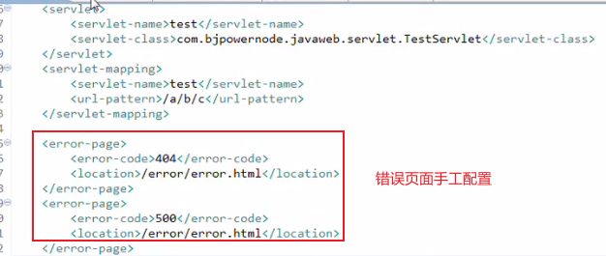
欢迎页面里的路径不需要以”/”开始
把Servlet设置为欢迎页面
常见错误代码含义
错误页面跳转到人工写的error.html页面

Slide 12
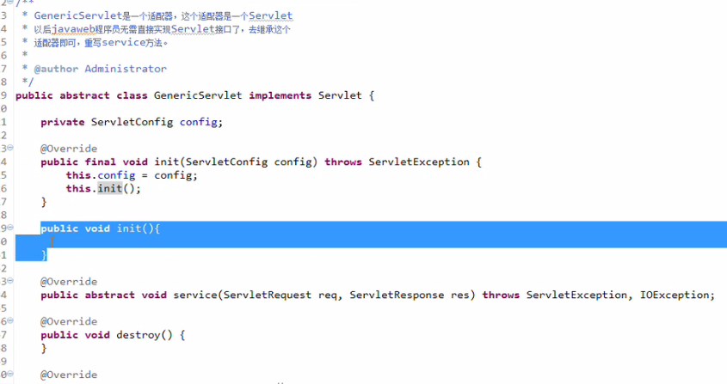
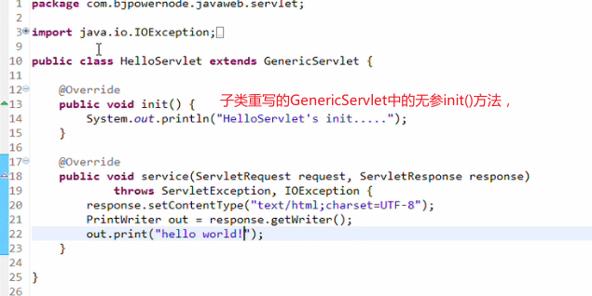
常见错误代码含义
为了代码简洁，这里声明私有的ServletConfig,因为有参的init(..)方法有给config赋值的语句，其不可被覆盖，所以加final
但是程序员需要一个初始化时只调用一次的方法，故在写一个无参的init(),放到有参的init(..)里调用，且初始化时只调用一次
它可以被子类重写，可以写一些相关代码

Slide 13
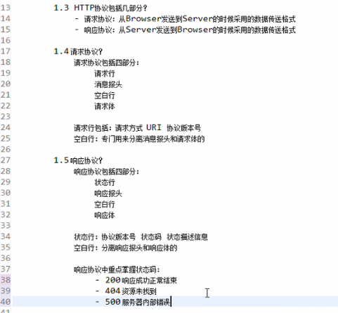
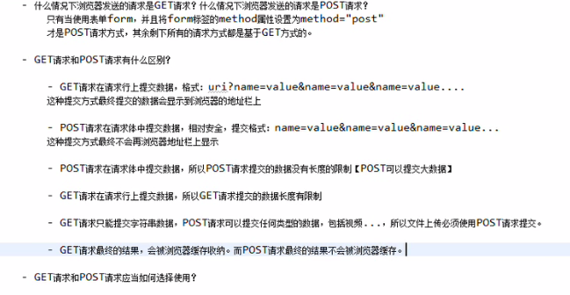
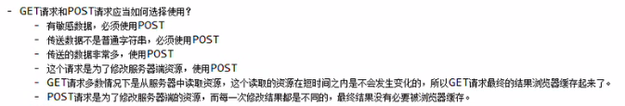
http协议相关概念
html的form表单的get,post的区别，及如何使用

Slide 14
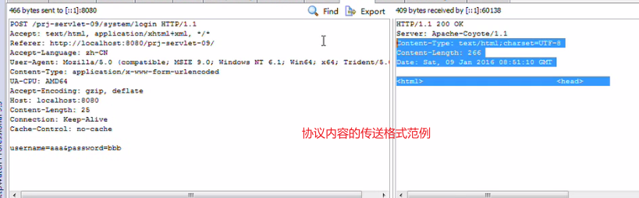
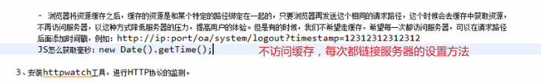
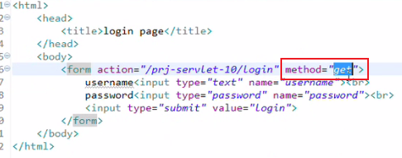
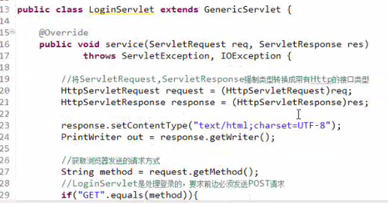
如何确保前端发出的请求是规定好的get或post方法?代码范例
登录系统时要求是发送的post请求，代码范例
注意此处ServletRequest需向下转型,getMethod()方法子类特有

Slide 15
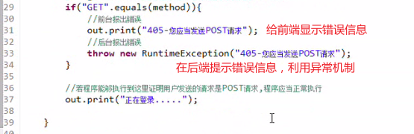
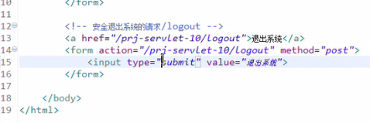


2. 退出系统时要求是发送的是get请求，代码范例

Slide 16





把上页的Login和Logout类简化，只写一个父类HttpServlet，然后再写类继承，代码简洁
结合个人笔记本上分析总结看

Slide 17



模板方法设计模式
模板，即父类

Slide 18





模板方法设计模式总结
HttpRequest概述,以代码范例,代码在下页

Slide 19





1,web.xml文件配置
2，html表单设置
3,Java代码范例

Slide 20






HttpRequest其他常用方法，及代码范例

Slide 21




一次请求对应一个HttpRequest
在A中调用转发器，可转向B,转发还是一次请求，只是点A时转向了B,但是点B时还是null

Slide 22




Slide 23





如何解决显示乱码
<meta chaset=“UTF-8”>这样写也可以,两种写法
配置文件的路径
代码在下页
Tomcat的server.xml相关配置，引申知识点
帮助文档路径

Slide 24




解决乱码的代码范例,代码不全，没有get相关代码，需查看老杜课堂源码文件
Servlet线程安全问题,及代码范例

Slide 25




代码范例，优先选用使用局部变量的方法解决线程安全的问题
使用两个浏览器，同时访问这个网址，进行注册，可发现线程安全问题
这边有可能出现zhangsan注册成功提示,出现线程安全问题

Slide 26


但是从A重定向大B后，B 的输出结果还是null，因为redirect重定向是两次请求，B无法获取A内的属性
路径要加项目根路径，与转发不同，要注意

Slide 27



Slide 28



Cookie的含义及其用法
<url-pattern>的编写方式

Slide 29





session相关知识点,及session实现原理
设置session在服务器中保存时间，超时机制

Slide 30





调用HttpSession中的invalidate()方法，销毁session对象的范例

Slide 31


session图解

